Slide 1







Khởi động

Slide 2
Bài 3: C c ́
Notes:
Hương Thảo – Zalo 0972.115.126

Slide 3
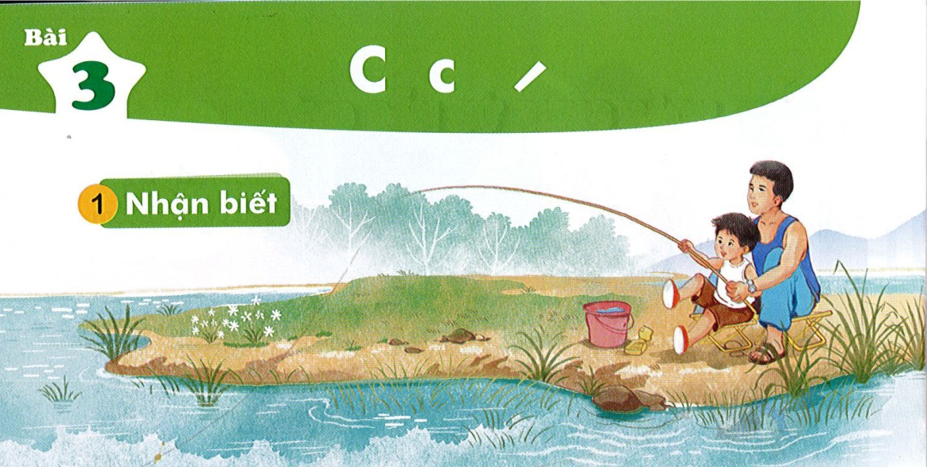


Bài
C c
$$́$$
3
Nhận biết
1
Nam và bố câu cá.

Slide 4


c
Notes:
Bài giảng thiết kế bởi: Hương Thảo - tranthao121006@gmail.com

Slide 5
Đọc
2
c
c
a
c
a
ca
ca
́
Notes:
Bài giảng thiết kế bởi: Hương Thảo- zalo 0972.115.126

Slide 6

ca
cà
cá
Notes:
Bài giảng thiết kế bởi: Hương Thảo - tranthao121006@gmail.com

Slide 7
Viết bảng

Slide 8


